Slide 1
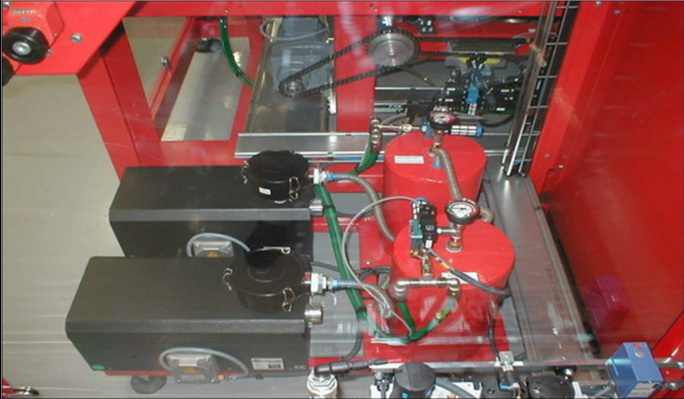
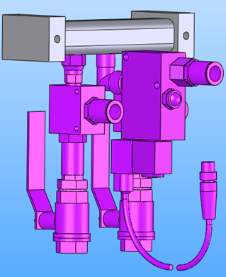
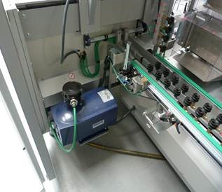
Energieeinsparungen durch Vakuumpumpe
Ersetzt das Venturisystem durch neue Vakuumpumpe.
NUTZEN UND VORTEILE
BESCHREIBUNG
Einsparungen
Reduziert den Druckluft- und Energieverbrauch
Nach 2 Jahren: Einsparung 1.450 €/Jahr vs. Venturilösung
Alle Maschinen mit Venturi, Typ SB37 oder andere Typen (Anz. der Pumpen je nach Maschinengeschwindigkeit)
Nachher
Vorher
Nutzen: Kostenoptimierung, Nachhaltigkeit
Ausstattung: Packing Corcelles
Katalog-Code: CLC-011

